Slide 1
Seminartime uke 3

Slide 2
Plan for i dag
Enkle lister
Nøstede lister
Mengder
Mappinger

Slide 3
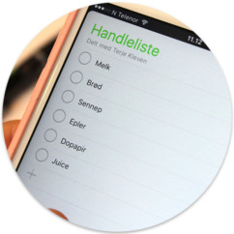
Lister
Hva er en liste?
En datatype i likhet med string, int, float osv.
Dynamisk
Man kan ha lister med forskjellige elementer:
Eksempler:
tallListe = [2, 4, 6, 7]
navneListe = [“Anne”, “Per”, “Lisa”]
tomListe = []

Slide 4
Oppgave 1
Hvor mange elementer er det i listene?
liste = [0]
liste1 = [1, 2, 3]
liste2 = [3, 3, 5, 7]
liste3 = [“A”, “BC”, “D”, “E”, “F”]
liste4 = [“mange elementer i denne listen”]
liste5 = []

Slide 5
Oppgave 1
Hvor mange elementer er det i listene?
liste = [0] 1
liste1 = [1, 2, 3] 3
liste2 = [3, 3, 5, 7] 4
liste3 = [“A”, “BC”, “D”, “E”, “F”] 5
liste4 = [“mange elementer i denne listen”] 1
liste5 = [] 0

Slide 6
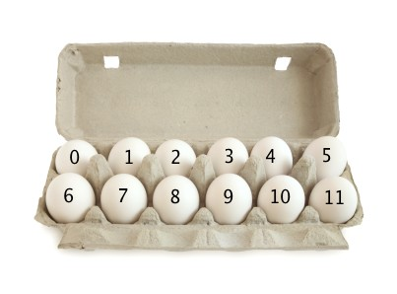
Indeksering
Begynner alltid på 0

Slide 7
Oppgave 2
2.1 Ta utgangspunkt i listene fra forrige oppgave.
Hva ligger på indexene?
liste3 [4]
liste1 [0]
liste4 [1]
liste3 [5]
2.2 På hvilken index ligger:
5 (i liste2):
“BC” (i liste3) :
1 (i liste1):
“E” (i liste3):
2.3 Tegn opp hvordan liste3 ser ut.
liste = [0]
liste1 = [1, 2, 3]
liste2 = [3, 3, 5, 7]
liste3 = [“A”, “BC”, “D”, “E”, “F”]
liste4 = [“mange elementer i denne listen”]
liste5 = []

Slide 8
Nyttige listeoperasjoner
len(<liste>)
gir lengden på listen
liste.insert(index, element)
sette inn element på angitt indeks
liste.append(element)
setter inn nytt element på slutten av listen
liste.remove(element)
fjerne angitt element fra listen
liste.pop(index)
fjerner (og returnerer) element på angitt indeks

Slide 9
Oppgave 3
Skriv en liste “navn” med 3 navn; “Ola”, “Martin” og “Selma”.
Legg deretter til “Kari” nytt navn bakerst i listen.
Tegn opp hvordan listen ser ut nå.
Skriv ut Martin sitt navn ved hjelp av indeksen det ligger på.
Legg til to til navn forrest i listen, navnene velger du selv.
Tegn opp hvordan listen ser ut nå.
Fjern “Martin” fra listen.
Skriv ut alle navnene på listen.
Bonus: hva blir utskriften?

Slide 10
Nøstede lister
Nøstede lister
Kan sees på som lister i lister.
Koffert eksempel:
Vi har en mindre bag med “toalettsaker”, vår første liste:
toalettsaker = [“tannborste”, “haarborste”, “tannkrem”]
I tillegg har vi en mindre bag med klær:
klaer = [“jakke”, “bukse”, “sokker”, “undertoy’]
Og til slutt en liten bag med diverse:
div = [“kamera”, “lommebok”, “pass”, “mobillader”]
For å samle alle småbaggene når vi skal på tur legger vi dem i en koffert:
koffert = [toalettsaker, klaer, div]

Slide 11
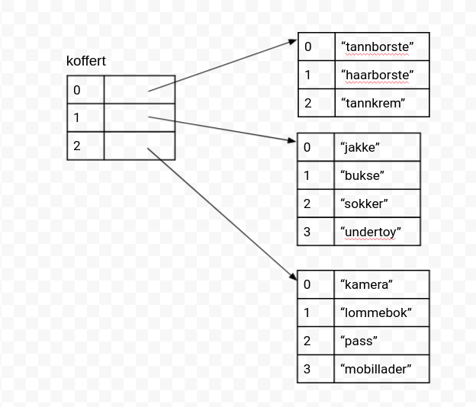
Hvordan får vi tak i tannkrem og lommebok?
Hva ligger på..
koffert [1] [1]
koffert [2] [0]
koffert [0] [0]

Slide 12
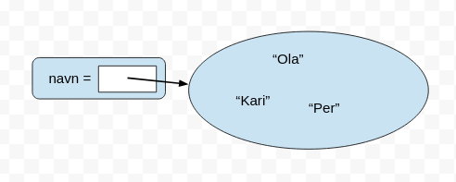
Mengder (Sets)
Lages nesten likt som en liste.
Syntaks:
mengde = {element, element2, element3, ….}
Eksempel:
navn = {“Kari”, “Per”, “Ola”}
Mengder har ingen spesifikk rekkefølge på elementene, ingen indeksering.
Tegn gjerne opp hvordan dette ser ut,

Slide 13
Mer om mengder
menge.add(element) # legge til nytt element i mengden
mengde.discard(element) # fjerner element fra listen, gjør ingenting dersom elementet ikke finnes i listen.
mengde.remove(element) # fjerner element fra listen, får ett unntak dersom elementet ikke finnes i mengden (skal lære mer om unntak senere).
mengde.clear() # fjerner alle elementer i mengden, gjør mengden tom.
len(<mengde>) # finner antall elementer i mengden.
Tom mengde lages slik:
mengde = set()
IKKE: mengde = {}
Nyttige operasjoner man kan bruke på set:
Konvertere liste til mengde:
navn = [“Kari”, “Per”, “Ola”]
navn_mengde = set(navn) # mao. På formen > set(liste)

Slide 14
Mappinger/Ordbøker (Dictionary)
Hva er en ordbok? Hva slags ting gjør du med en ordbok?

Slide 15
Mappinger/Ordbøker (Dictionary)
Hva er en ordbok? Hva slags ting gjør du med en ordbok?
tomOrdbok = {}
Syntaks:
ordbok = {nøkkel : verdi, nøkkel2 : verdi2, …..}
Eksempel:
kontakter = {“Kari” : 47543234, “Ola” : 76554532, “Martin” : 99543367}
Bruk:
I stedet for å bruke indeksering som i lister, bruker man nøkkelen (i dette eksempelet navn) for å hente ut verdier.
print(“Kari sitt telefonnummer er “, kontakter[“Kari”])

Slide 16
Nytte operasjoner
Nyttige operasjoner man kan bruke på ordbøker:
ordbok[nokkel] = verdi
# legge til nytt element i ordboken ELLER endre på eksisterende.
Eks: kontakter[“Per”] = 45667990
# dersom “Per” allerede finnes i ordboken vil verdien til per endres.
ordbok.pop(nøkkel)
# fjerne nøkkelen og verdien. Eks: kontakter.pop(“Per”)

Slide 17
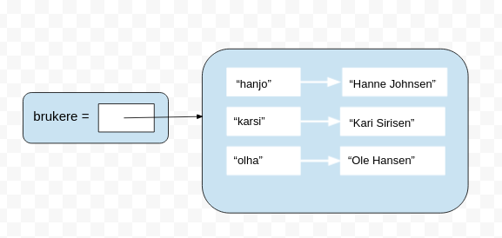
Oppgave 5
5.1 Definer en ordbok/dictionary som heter brukere, hvor du legger inn følgende par av nøkler og verdier (brukernavn som nøkler og navn som verdi).
5.2 karsi har registrert seg med feil navn, mellomnavnet hennes mangler, endre navnet hennes til “Kari Marie Sirisen”.
5.3 Register deg selv som bruker med et brukernavn og navn.
5.4 Skriv ut hanjo sitt navn.
5.4 Fjern Hanne Johansen fra ordboken.

